Slide 1

Fuzzy C-means Clustering 및 응용 알고리즘
심화기계학습 Final Presentation
백종민, 이경찬, 황호현
Fuzzy
Kernel
Exp
Kmeans

Slide 2
Index
Review of
Final Presentation
Data Description
Experiment Design
Model Evaluation

Slide 3
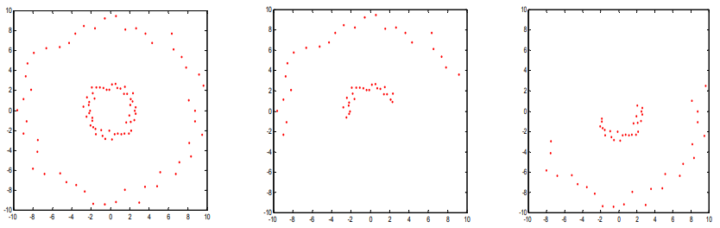
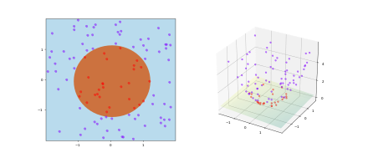
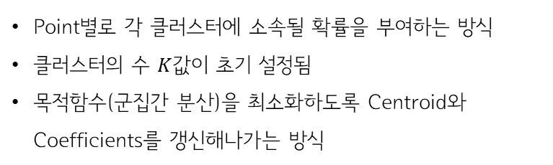
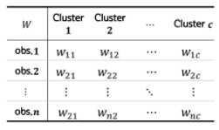
Review of Final Presentation
[선정 논문 1]
K-means Clustering
[기본 알고리즘]
Fuzzy C-means clustering Algorithm based on Kernel Method
주어진 데이터를 k개의 클러스터로 묶는 알고리즘
고리형 데이터, Non-spherical 데이터, 중첩 데이터에 대한 성능을 개선시킨 방식
Coefficient를 갱신할 때 Kernel Trick이 도입됨
Fuzzy C-means Clustering
[출발 알고리즘]
Original Ring data
Cluster 1 by FCM
Cluster 2 by FCM
Non-linearly separable
linearly separable
Non-linear separability problem
Cover’s Theorem
[선정 논문 2]
A Modified Fuzzy K-means Clustering using Expectation Maximization
기존 K-means의 hard한 방식과 중심으로부터의 거리로 할당한 것이 확신할 수 있는 방법이 아님을 개선시킨 방식
클러스터의 파라미터를 Local 최대 우도 추정을 통해 계산하는 EM 알고리즘과 Fuzzy 이론을 결합한 방식

Slide 4
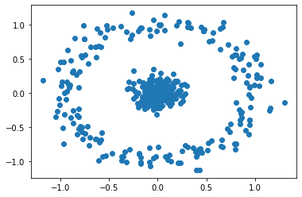
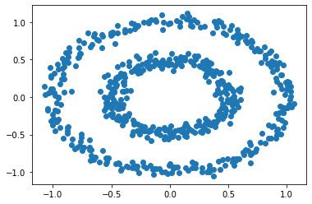
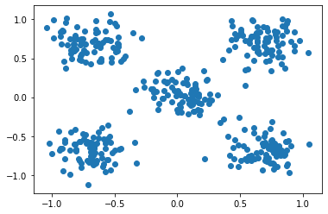
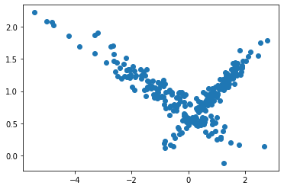
Data Description
target type data set(과녁형)
2) Loop type data set(고리형)
n_samples = 400
factor = 0.1
Noise = 0.1
n_samples = 600
factor = 0.5
Noise = 0.05
3) 5 blobs data sets(클러스터링)
4) classification data sets(분류)
n_samples = 400
n_features = 2
cluster_std = 0.15
centers = [ [0, 0], [0.7, 0.7], [-0.7, 0.7],[0.7, -0.7], [-0.7, -0.7] ]
n_samples = 300
n_features = 2
factor = 0.1
Noise = 0.1
n_informative = 2
n_clusters_per_class = 1

Slide 5
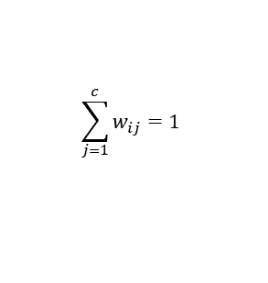



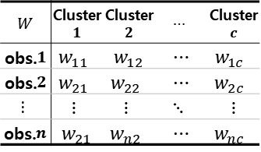

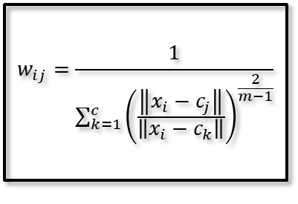


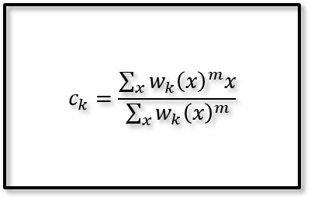


Fuzzy
$$W$$
Initial weight
Input
$$c$$
The number of clusters
$$m$$
Degree of how the fuzzy cluster will be
$$dataset$$
dataset $X=\left\{x_{1},x_{2},⋯{,x}_{n}\right\}$
Partition matrix $W$
$$c_{k}=\frac{\sum_{x}{{w_{k}\left(x\right)}^{m}x}}{\sum_{x}{{w_{k}\left(x\right)}^{m}}}$$
$$w_{ij}=\frac{1}{\sum_{k=1}^{c}{{\left(\frac{\left\|x_{i}−c_{j}\right\|}{\left\|x_{i}−c_{k}\right\|}\right)}^{\frac{2}{m−1}}}}$$
$W$ | Cluster $1$ | Cluster $2$ | $$⋯$$ | Cluster $c$
obs.$1$ | $$w_{11}$$ | $w_{12}$ | $⋯$ | $$w_{1c}$$
obs.$2$ | $$w_{21}$$ | $$w_{22}$$ | $⋯$ | $$w_{2c}$$
$$⋮$$ | $$⋮$$ | $$⋮$$ | $$⋱$$ | $⋮$
obs.$n$ | $w_{21}$ | $$w_{n2}$$ | $⋯$ | $$w_{nc}$$
List of $c$ cluster centres
$C=\left\{c_{1},c_{2},⋯,c_{c}\right\}$
모든 point $x$에 대한 소속도 가중평균
$$\sum_{j=1}^{c}{w_{ij}}=1$$
$w_{k}\left(x\right)$ : point $x의$ $k번$째 클러스터에 대한 소속도
Yes
Center changed?
No
Finish

Slide 6
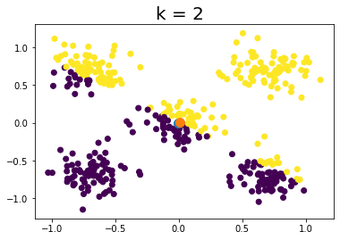
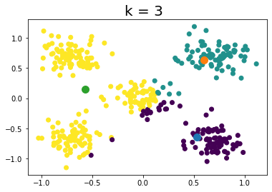
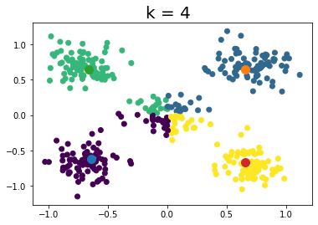
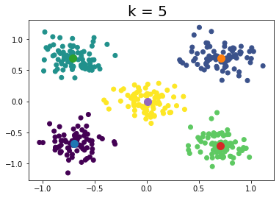
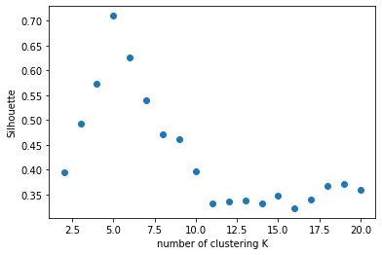
Fuzzy
1) 5 blobs data sets

Slide 7
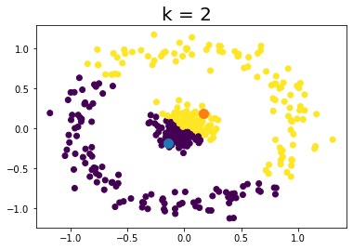
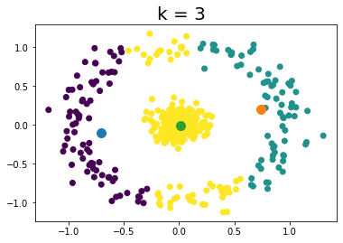
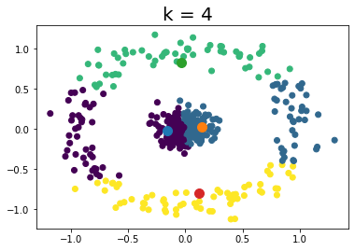
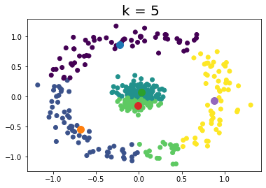
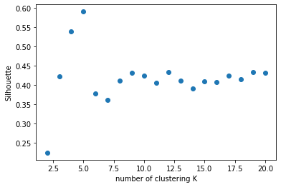
Fuzzy
2) target type data set

Slide 8
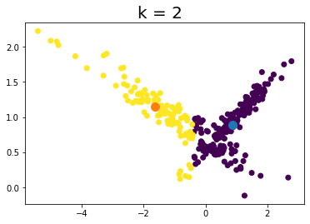
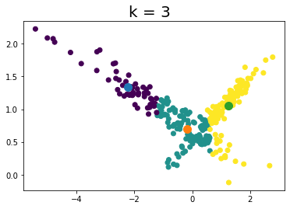
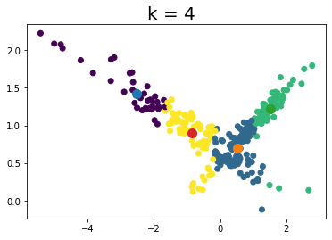
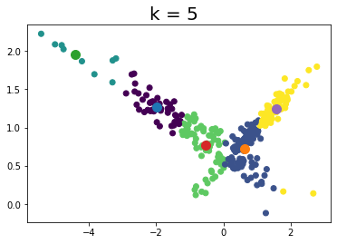
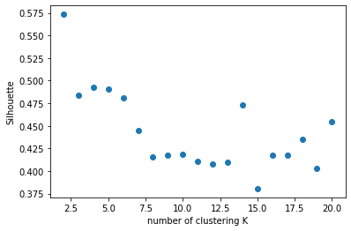
Fuzzy
3) classification data sets(분류)

Slide 9
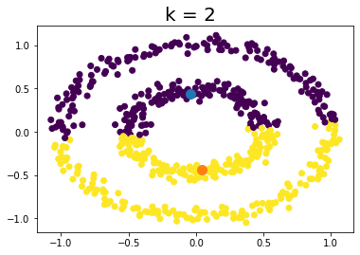
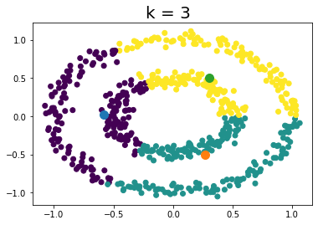
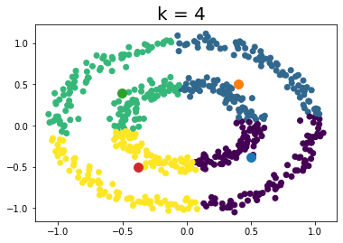
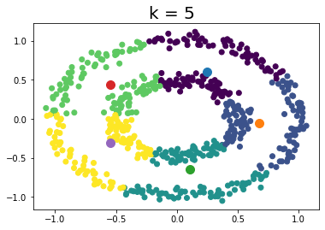
Fuzzy
4) Loop type data set

Slide 10


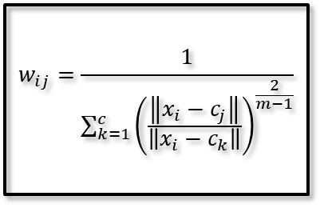

Fuzzy + Kernel
$$K$$
Kernel funciton
$$W$$
Initial weight
Input
$$c$$
The number of clusters
$$m$$
Degree of how the fuzzy cluster will be
$$dataset$$
dataset $X=\left\{x_{1},x_{2},⋯{,x}_{n}\right\}$
Partition matrix $W$
$$c_{k}=\frac{\sum_{x}{{w_{k}\left(x\right)}^{m}x}}{\sum_{x}{{w_{k}\left(x\right)}^{m}}}$$
$$w_{ij}=\frac{1}{\sum_{k=1}^{c}{{\left(\frac{\left\|x_{i}−c_{j}\right\|}{\left\|x_{i}−c_{k}\right\|}\right)}^{\frac{2}{m−1}}}}$$
$W$ | Cluster $1$ | Cluster $2$ | $$⋯$$ | Cluster $c$
obs.$1$ | $$w_{11}$$ | $w_{12}$ | $⋯$ | $$w_{1c}$$
obs.$2$ | $$w_{21}$$ | $$w_{22}$$ | $⋯$ | $$w_{2c}$$
$$⋮$$ | $$⋮$$ | $$⋮$$ | $$⋱$$ | $⋮$
obs.$n$ | $w_{21}$ | $$w_{n2}$$ | $⋯$ | $$w_{nc}$$
List of $c$ cluster centres
$C=\left\{c_{1},c_{2},⋯,c_{c}\right\}$
where ${\left\|x_{i}−c_{j}\right\|}^{2}=K\left(x_{i}, x_{i}\right)−2K\left(x_{i}, c_{j}\right)$+$K\left(c_{j}, c_{j}\right)$
Yes
Center changed?
Compute new kernel matrix
$$K\left(x_{i}, {\hat{c}}_{j}\right),K\left({\hat{c}}_{j}, {\hat{c}}_{j}\right)$$
No
Finish

Slide 11
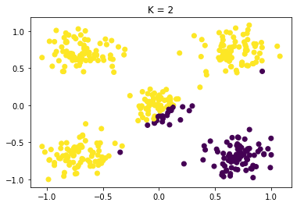
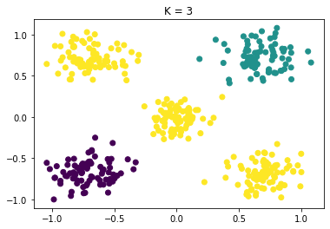
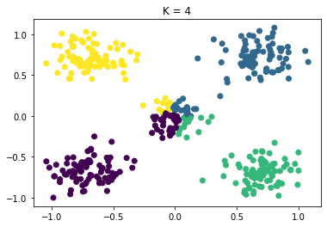
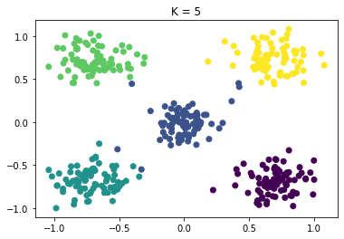
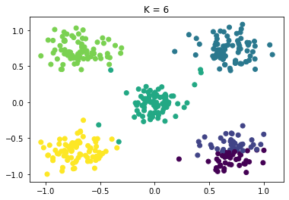
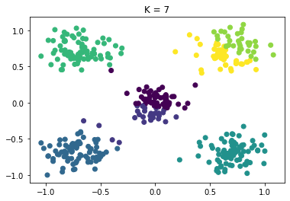
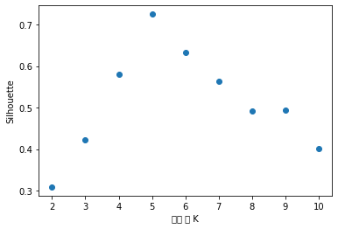
Fuzzy + Kernel

Slide 12
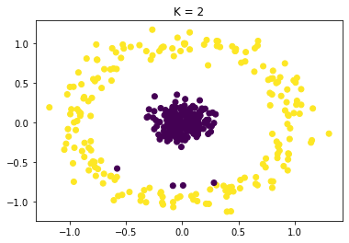
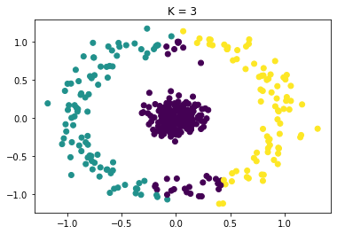
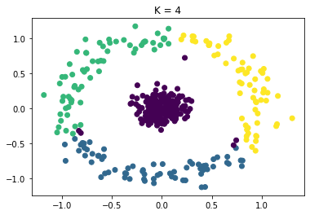
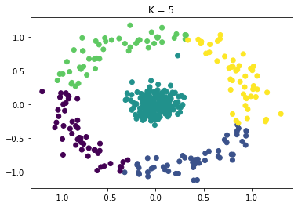
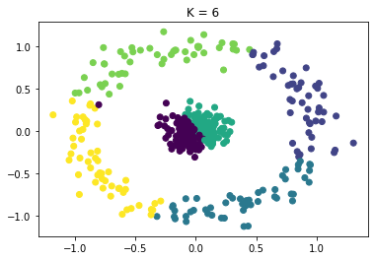
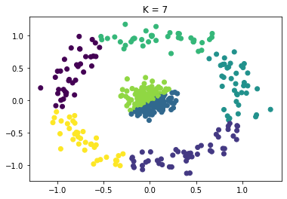
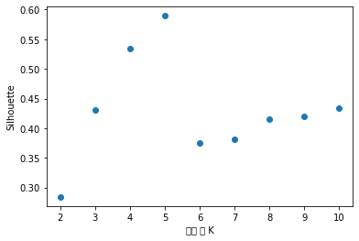
Fuzzy + Kernel

Slide 13
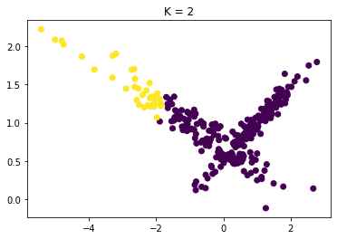
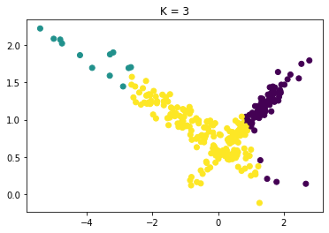
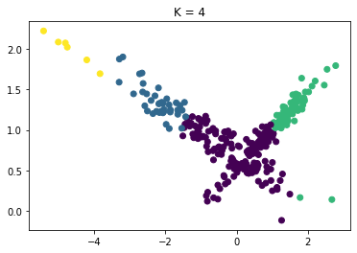
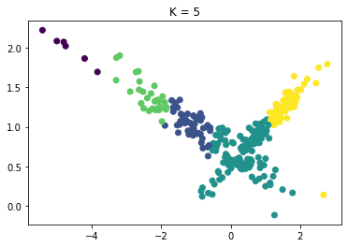



Fuzzy + Kernel

Slide 14






Fuzzy + Kernel

Slide 15

Fuzzy+EM
Calculate the weighted Fuzzy average(WFA)
Make a large number of random seed vector
Delete centroids which assigned with small number of cluster
Every two clusters whose prototypes are closest are merged
Each feature vectors should be assigned to class using WFA
compute MLE for the current K clusters
using EM
Is this the desired K?
No
Yes
Finish

Slide 16






Fuzzy+EM
k =5
Concat
Update WFA
Concat

Slide 17






Fuzzy+EM
k =5
Concat
Update WFA

Slide 18






Fuzzy+EM
k = 2
Concat
Update WFA
Concat

Slide 19






Fuzzy+EM
k = 2
Concat
Update WFA
Concat

Slide 20


Evaluation metrics
Silhouette
한 클러스터 안의 데이터들이 다른 클러스터와 비교해서 얼마나 비슷한가를 나타낸다.
1. 클러스터 안의 거리가 짧을 수록(cohesion), 다른 클러스터와의 거리는 멀수록 좋다(separation).
2. 샘플별로 -1 부터 1사이의 값을 가진다.
1일수록 같은 클러스터링 내 샘플과 가깝고 다른 클러스터링 샘플과 멀다.
🡪 -1일수록 같은 클러스터링 내 샘플과 멀고 다른 클러스터링 샘플과 가깝다.
a(i) : 같은 클러스터 안에 있는 다른 데이터 포인트와의 평균거리(dissimilarity)
a(i)는 i번째 데이터 포인트가 클러스터에 얼마나 잘 맞는지 측정한다. (낮을수록 더 잘 속해있는 것)
b(i) : i가 속하지 않은 다른 클러스터와의 평균 거리 중 가장 작은 거리
가장 작은 거리라는 건, 내가 속하지 않은 가장 가까운 클러스터, 즉 이웃 클러스터(neighbouring cluster)라는 뜻

Slide 21
Model Evaluation
Fuzzy + EM
Silhouette score
 | K = 6 | K = 5 | K = 4 | K = 3 | K = 2
5 blobs | 0.66 | 0.78 | 0.64 | 0.41 | 0.34
Target | 0.53 | 0.61 | 0.53 | 0.48 | 0.39
Cross | 0.43 | 0.47 | 0.42 | 0.38 | 0.59
Two rings | 0.35 | 0.36 | 0.38 | 0.39 | 0.35

Slide 22
result
Total
Silhouette score(5blobs)
 | K = 6 | K = 5 | K = 4 | K = 3 | K = 2
Fuzzy | 0.62 | 0.73 | 0.57 | 0.49 | 0.39
Fuzzy + Kernel | 0.62 | 0.73 | 0.58 | 0.42 | 0.32
Fuzzy + EM | 0.66 | 0.74 | 0.60 | 0.43 | 0.32
Fuzzy + EM (paper based) | 0.66 | 0.75 | 0.60 | 0.44 | 0.33

Slide 23
result
Total
Silhouette score(target)
 | K = 6 | K = 5 | K = 4 | K = 3 | K = 2
Fuzzy | 0.38 | 0.59 | 0.54 | 0.42 | 0.23
Fuzzy + Kernel | 0.37 | 0.59 | 0.54 | 0.43 | 0.29
Fuzzy + EM | 0.38 | 0.60 | 0.53 | 0.48 | 0.38
Fuzzy + EM (paper based) | 0.39 | 0.61 | 0.53 | 0.48 | 0.39

Slide 24


Conclusion
Using EM method
Using Kernel method
전체적으로 EM을 이용해서 Fuzzy의 weight를 계산하여 업데이트 했을 때 실루엣 점수가 가장 좋은 값을 보였다.
EM 방식을 진행할때,
논문 초기에 있는 K 개수를 크게 설정하고 줄여나가는 과정을 고정된 K개수 만큼 랜덤하게 초기 Centroid를 정하고 진행해본 결과와 비교 했을 때 전자가 약간 더 좋은 성능을 보였다.

Slide 25
THANKS!
Any questions?

